Slide 1
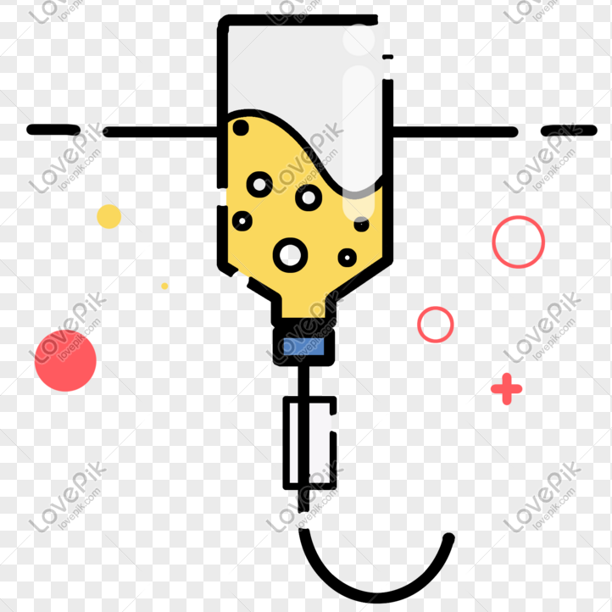
บทที่ 11 การดูแลเกี่ยวกับสารน้ำ และอิเล็กโทรไลต์
CPN 1109 เทคนิคการช่วยเหลือดูแลบุคคลขั้นพื้นฐาน
(Basic Nursing Assistant Technique)

Slide 2
วัตถุประสงค์เชิงพฤติกรรม
เมื่อสิ้นสุดการศึกษาบทนี้แล้ว ผู้เรียนจะสามารถ
1. ระบุภาวะแทรกซ้อนจากการให้สารน้ำทางหลอดเลือดดำได้
2. บอกการดูแลช่วยเหลือผู้ป่วยขณะได้รับสารน้ำทางหลอดเลือดดำได้
3. บอกหลักการหยุดให้สารน้ำทางหลอดเลือดดำได้ถูกต้อง
4. ระบุประเภทสารน้ำที่เข้า – ออกร่างกายได้ถูกต้อง
5. บอกหลักการวัดปริมาณสารน้ำที่เข้าและออกจากร่างกายได้ถูกต้อง
6. ปฏิบัติการหยุดให้สารน้ำได้ถูกต้องและปลอดภัย
7. ปฏิบัติการวัดและลงบันทึกปริมาณสารน้ำที่เข้าและออกจากร่างกายในแบบฟอร์มได้ถูกต้อง

Slide 3
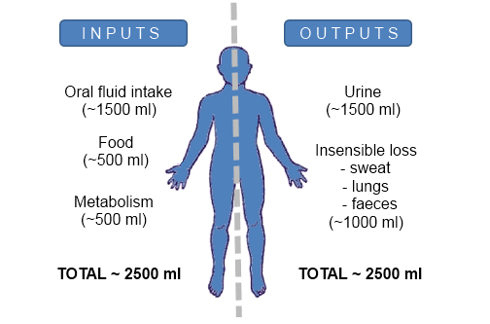
Fluid balance
http://fluidstutorial.com/m1_2_2.html

Slide 4
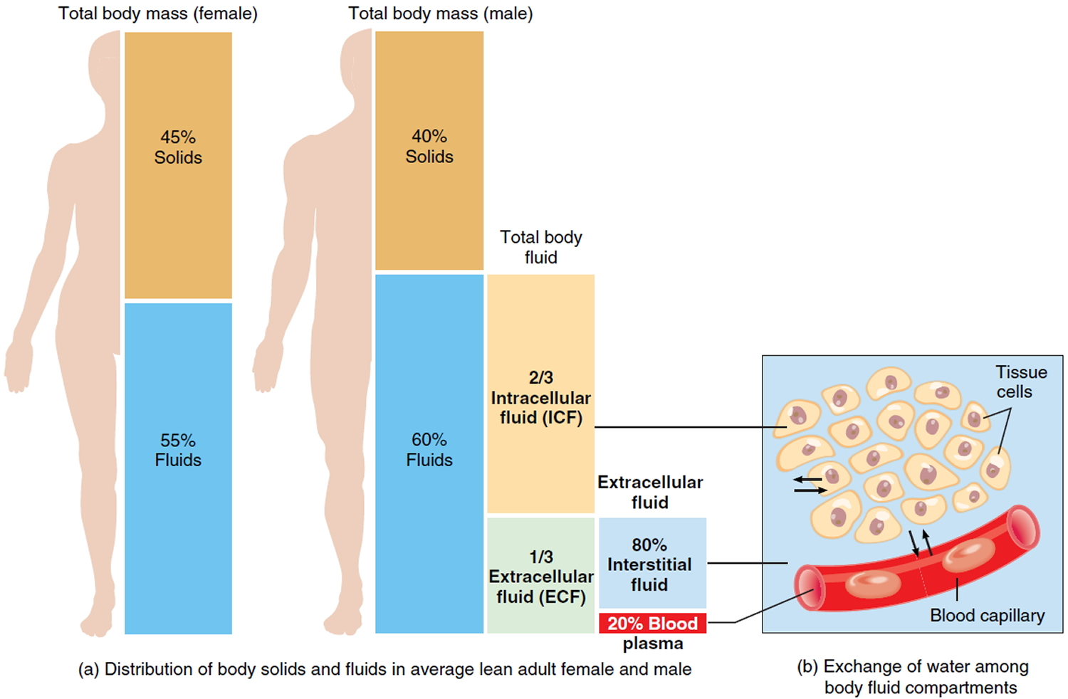
Total body fluid
https://healthjade.com/hyponatremia/

Slide 5
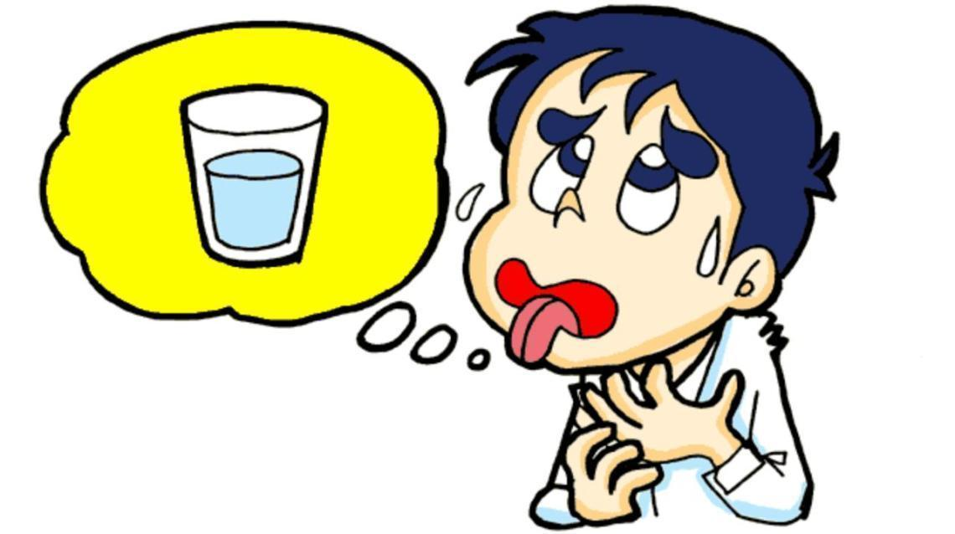
Dehydration: common causes
Bleeding
Coma
Diarrhea
Drug therapy
Urine production: increased
(Sorrentino & Remmert, 2019: 350)
Fever
Poor fluid intake
Fluid restriction
Sweating: excess
Vomiting
https://www.practo.com/healthfeed/thirst-is-the-last-indicator-of-dehydration-38600/post

Slide 6
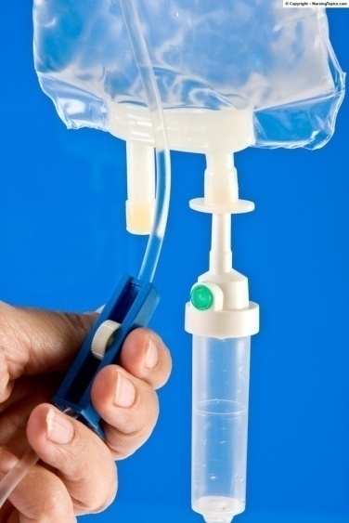
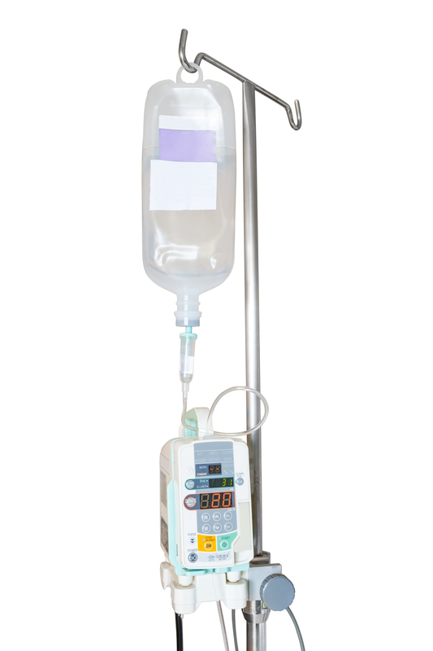
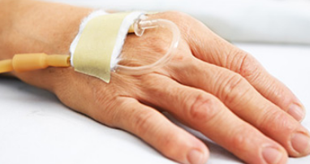
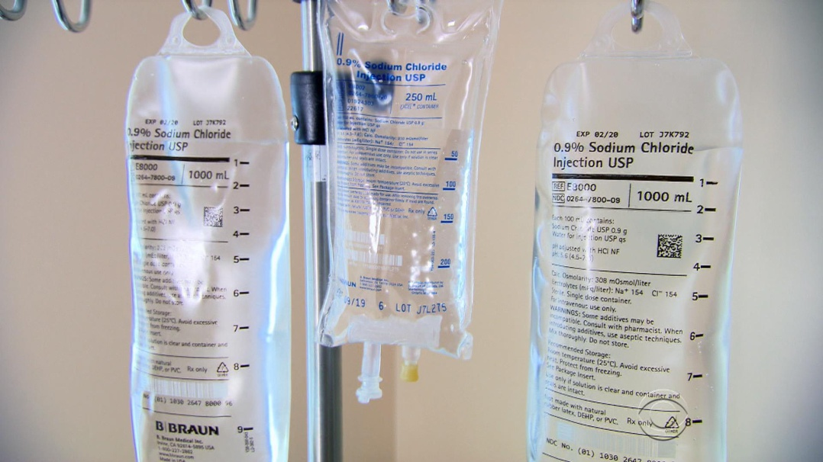
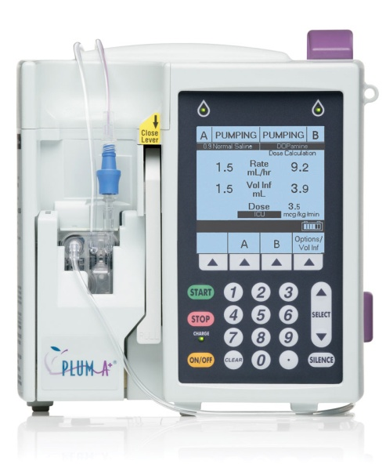
Intravenous (IV) therapy
https://www.pedagogyeducation.com/Class-Catalog/Infusion/Basics-of-Peripheral-IV-Therapy;-Current-Standards.aspx
https://www.kwipped.com/rentals/medical/infusion-pumps/250
http://www.24x7mag.com/2015/12/eliminating-sources-of-error-iv-pump-testing/
http://nursingtopics.com/intravenous-therapy-insertion-introduction-and-legal-considerations/

Slide 7
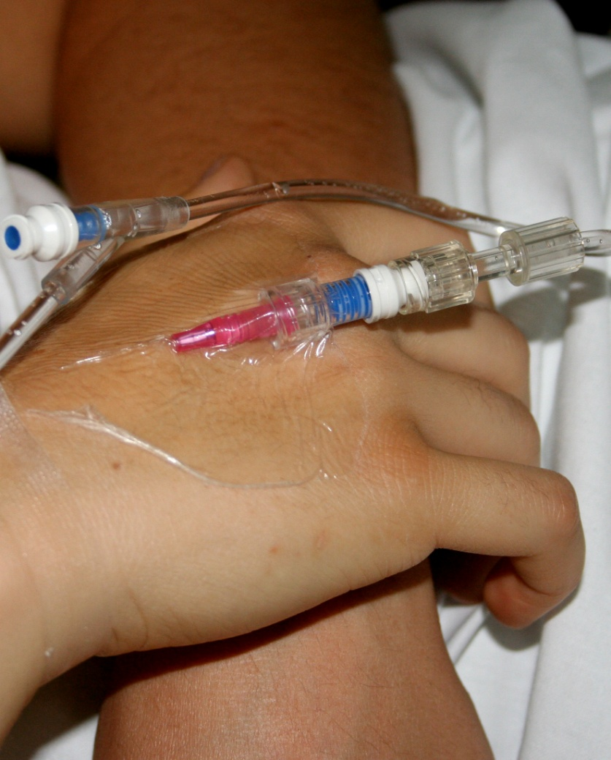
การดูแลผู้ป่วยขณะได้รับสารน้ำทางหลอดเลือดดำ
1. Infiltration
การบวมเนื่องจากสารน้ำ
แทรกซึมออกนอกหลอดเลือดดำ
บวมและเย็นบริเวณที่แทงเข็ม
ผู้ป่วยรู้สึกบวม ตึง บริเวณที่แทงเข็ม
สารน้ำไหลช้าลง
(สิริรัตน์ ฉัตรชัยสุชา, 2553; Nugent & Vitale, 2017)
https://downtownlalaw.com/practice-areas/medical-malpractice/iv-infiltration-injury/

Slide 8
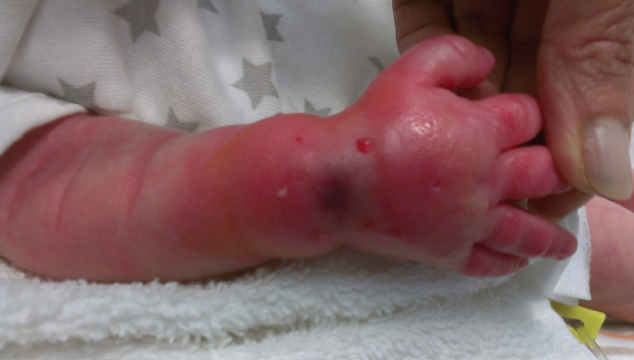
2. Extravasation
การมีเลือดออกและแทรกซึม
เข้าใต้ผิวหนังบริเวณที่แทงเข็ม
บวมบริเวณที่แทงเข็ม และมีเลือดซึมใต้ผิวหนัง
ผิวหนังรอบ ๆ แดง และเย็น
ผู้ป่วยรู้สึกปวดแสบ ปวดร้อน บริเวณที่แทงเข็ม
สารน้ำไหลช้าลง
เกิดเนื้อตาย (Necrosis) บริเวณที่แทงเข็ม
(สิริรัตน์ ฉัตรชัยสุชา, 2553; Nugent & Vitale, 2017)
https://www.myiv.com/extravasation/

Slide 9
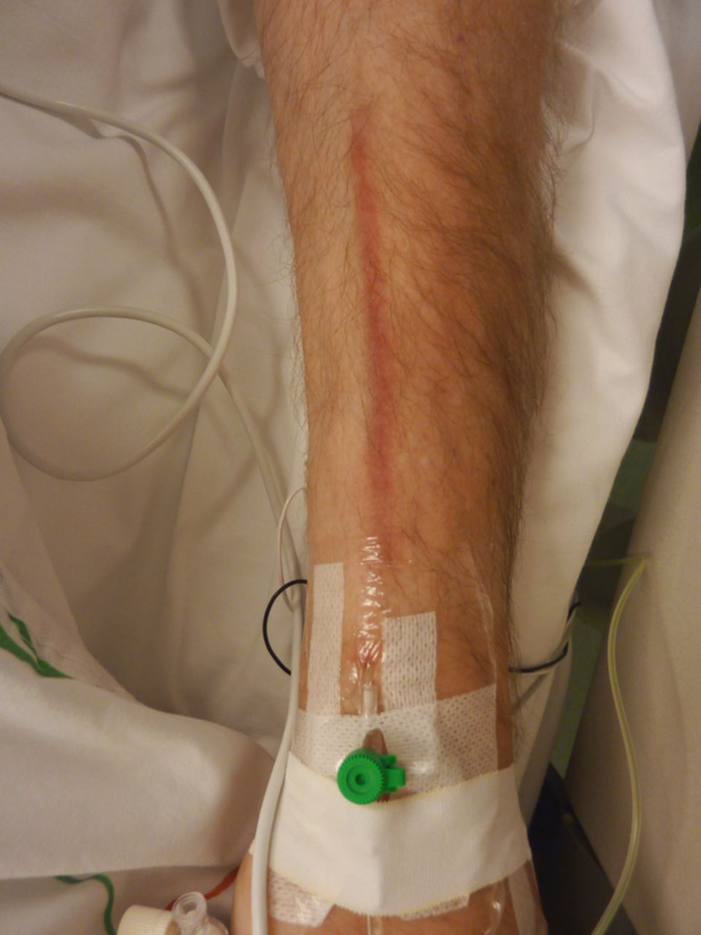
3. Phlebitis
หลอดเลือดดำอักเสบ
ปวดบริเวณที่แทงเข็ม และบวม แดง ร้อน
ผิวหนังบริเวณที่แทงเข็มแดงร้อน ไปตามแนวของหลอดเลือด และเป็นลำแข็ง
สารน้ำไหลช้าลง และอาจมีไข้ร่วมด้วย
(สิริรัตน์ ฉัตรชัยสุชา, 2553; Nugent & Vitale, 2017)
https://casereports.bmj.com/content/2016/bcr-2016-216448.full

Slide 10
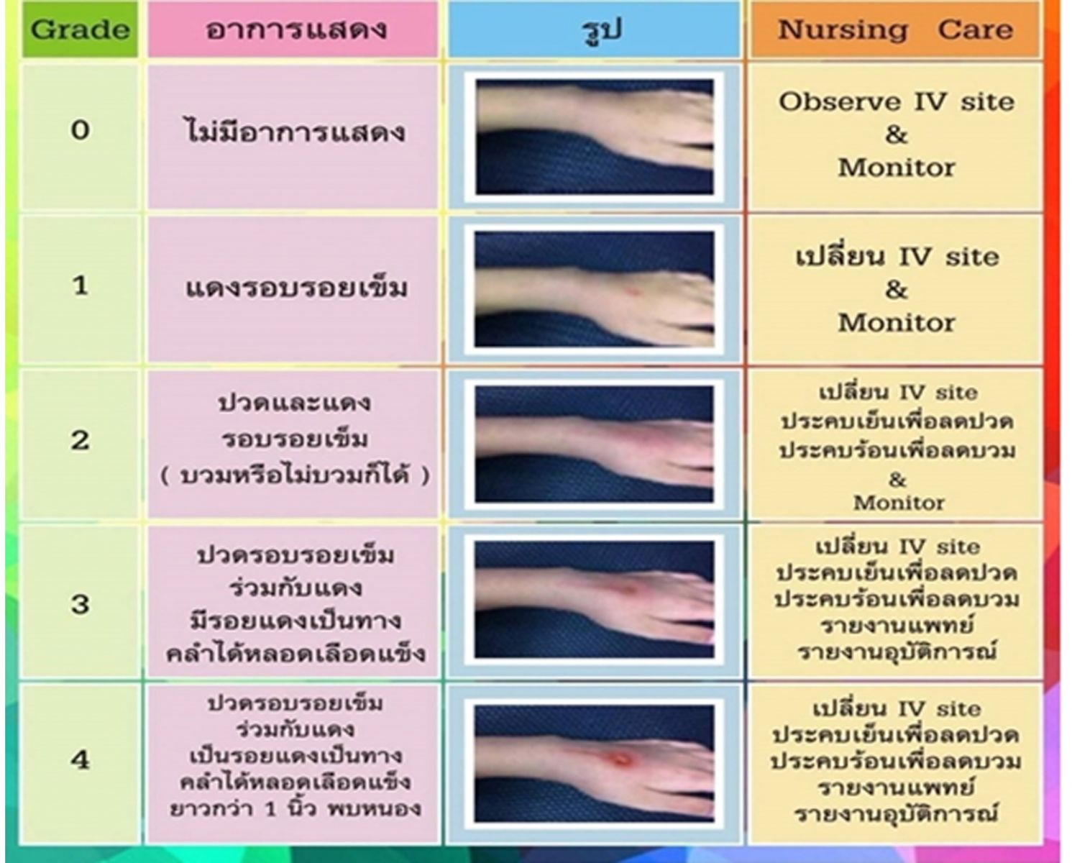
Phlebitis
https://www.tyrkk.go.th/web/uploads/ck/files/phibitis.jpg

Slide 11
สาเหตุการเกิดภาวะแทรกซ้อน จากการได้รับสารน้ำทางหลอดเลือดดำ
Nurse
Patients
Drugs
ขาดทักษะและความรู้
การให้สารละลาย และการบริหารยา
การเลือกและแทงเส้นเลือดดำ
การดูแลและเฝ้าระวังอาการผิดปกติ
หลอดเลือดหายาก
ฉีดยาหลายครั้ง ทำให้หลอดเลือดแข็ง เปราะ
ผิวหนังมีแผล/บวม/มีรอยสัก
มีการอุดตันของท่อน้ำเหลือง
อัมพฤกษ์ อัมพาต/ ไม่รู้สึกตัว/ สื่อสารไม่ได้
/อุปกรณ์/ ตำแหน่งที่แทง
ประเภทของยา/ สารน้ำ
ความเข้มข้นของสารละลาย (Concentration)
ปริมาณ (Volume)
ตำแหน่งไม่เหมาะสม
อุปกรณ์ไม่เหมาะสม
(สดใส เกตุไนย, 2562)

Slide 12
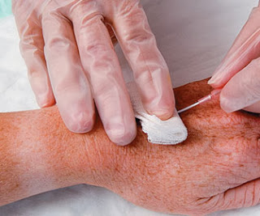
การหยุดให้สารน้ำ ทางหลอดเลือดดำ (Discontinuing peripheral IV access)
กดสำสีไว้อย่างน้อย 30 วินาที จนกว่าเลือดจะหยุด
ผู้ป่วยได้รับยาต้านการแข็งตัวของเลือด จะต้องกดไว้นาน 5 – 10 นาที
(สิริรัตน์ ฉัตรชัยสุชา, 2553; Perry & Potter, 2019)
https://nursing-skills.blogspot.com/2013/12/discontinuing-peripheral-iv.html

Slide 13
การวัดปริมาณสารน้ำที่เข้าและออกจากร่างกาย (Measuring Intake & Output; I/O)
http://kilteddad.com/weight-loss-basics
มีความสำคัญในการเฝ้าระวังความสมดุลของสารน้ำในร่างกายผู้ป่วยในรอบ 8 ชั่วโมง หรือ 24 ชั่วโมง
แพทย์จะใช้ข้อมูลนี้ในการพิจารณาให้การรักษาที่เหมาะสมแก่ผู้ป่วยในแต่ละราย (Nugent & Vitale, 2017; Sorrentino & Remmert, 2019)

Slide 14
Source of Fluid Intake & Output
Intake | Output
น้ำดื่ม สารน้ำทางหลอดเลือดดำ (IV fluid) สารอาหารทางหลอดเลือดดำ (Parenteral nutrition) อาหารทางสายยาง (Blenderlized diet; BD) นม น้ำผลไม้ ยาน้ำ (Liquid medication) ยาที่ให้ทางหลอดเลือดดำ (IV medication) เลือดและผลิตภัณฑ์ของเลือด | ปัสสาวะ อุจจาระ (Liquid feces) อาเจียน สูญเสียเลือดจากการผ่าตัด หรือจากอุบัติเหตุ สารคัดหลั่งจากแผล และท่อระบายต่าง ๆ

Slide 15
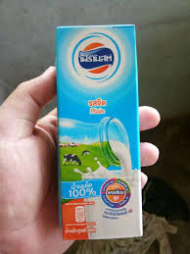
หลักการวัดและบันทึก I & O
การเทียบหน่วยปริมาณสารน้ำ
1 cubic centimeter (cc) = 1 ml
1 teaspoon (tsp) = 5 ml
1 tablespoon (tbsp) = 15 ml
1 oz = 30 ml
1 cup = 240 ml
1 liter (L) = 1,000 ml

Slide 16
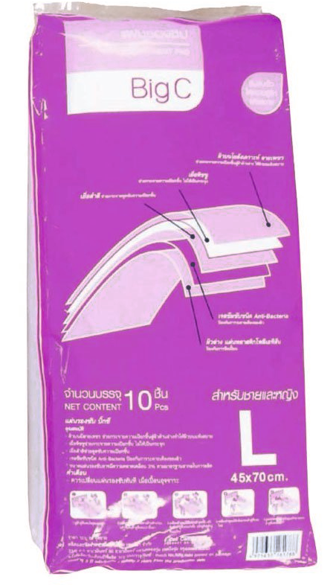
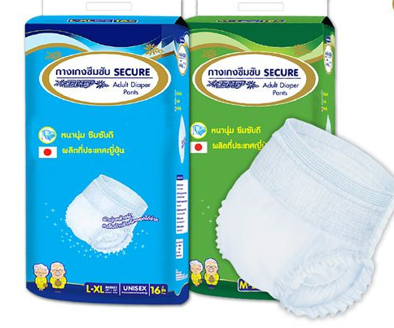
หลักการวัดและบันทึก I & O
อธิบายผู้ป่วยให้รับทราบ
ใช้อุปกรณ์การตวงที่มีขีดบอกปริมาณเสมอ
ต้องมีการสื่อสารในทีมให้รับทราบว่ามีการบันทึก I&O
อย่าลืมบันทึกสารน้ำที่มีอยู่ในช่วงต้นเวร
Intake = ปริมาณสารน้ำที่มีอยู่ในช่วงต้นเวร – ปลายเวร
Output = ปริมาณสารน้ำที่มีอยู่ในช่วงปลายเวร – ต้นเวร
ตรวจสอบปริมาณจากสลากของเครื่องดื่ม หรือประมาณให้ใกล้เคียงมากที่สุด
(พรรณวดี พุธวัฒนะ, 2552; Nugent & Vitale, 2017)

Slide 17
การดูแลการระบายปัสสาวะ
ดูแลไม่ให้สายสวนปัสสาวะหัก พับงอ หรือสายดึงรั้งมากเกินไป
ดูแลบีบรัดสายปัสสาวะบ่อย ๆ (milking) บ่อย ๆ เพื่อป้องกันตะกอนหรือสิ่งอุดตัน
ดูแลให้ถุงปัสสาวะอยู่ต่ำกว่ากระเพาะปัสสาวะ แต่สูงกว่าพื้น
แนะนำผู้ป่วยดื่มน้ำปริมาณมาก (กรณีไม่ขัดต่อการรักษาของแพทย์)
เทปัสสาวะในถุงเก็บทุก 4-6 ชั่วโมง หรือเมื่อมีปัสสาวะ 2/3 ของถุง แต่ไม่ควรเต็มถุง เพราะจะไหลย้อนกลับเข้าสู่กระเพาะปัสสาวะได้
ก่อนและหลังจากเทปัสสาวะควรเช็ดด้วยสำลีชุบ 70% alcohol
ผู้เทปัสสาวะควรสวมถุงมือ ผ้าปิดปาก และแว่นตาทุกครั้ง เพื่อป้องกันการกระเด็นของน้ำปัสสาวะ

Slide 18
เอกสารอ้างอิง
พรรณวดี พุธวัฒนะ. (2552). การพยาบาลเพื่อความสมดุลของภาวะโภชนาการและสารน้ำ. ในสุปาณี เสนาดิสัย, และมณี อาภานันทิกุล (บรรณาธิการ), คู่มือปฏิบัติการพยาบาล. (หน้า 152 - 173). กรุงเทพฯ: จุดทอง.
สิริรัตน์ ฉัตรชัยสุชา. (2553). การให้สารน้ำทางหลอดเลือดดำและการให้เลือด (Intravenous therapy & blood transfusions). ในสิริรัตน์ ฉัตรชัยสุชา, ปรางทิพย์ อุจะรัตน, และณัฐสุรางค์ บุญจันทร์ (บรรณาธิการ), ทักษะพื้นฐานทางการพยาบาล. (หน้า 261 - 282). กรุงเทพฯ: เอ็น พี เพรส.
Nugent, P. M. & Vitale, B. A. (2017). Davis Essential Nursing Content + Practice Question. Fundamental. (2nd ed.). Philadelphia: F. A. Davis company.
Perry, A. G. & Potter, P. A. (2019). Mosby’s Pocket Guide to Nursing Skills & Procedures. (9th ed.). St. Louis: ELSEVIER.
Shepherd, A. (2011). Measuring and managing fluid balance. Retrieved July 9, 2019 from https://www.nursingtimes.net/Journals/1/Files/2011/8/1/Fluid%20balanceCorr. pdf.pdf
Sorrentino, A. S. & Remmert, L. L. (2019). Mosby’s Essentials for Nursing Assistants. (6th ed.). St. Louis: ELSEVIER.

Slide 19
คำถามท้ายบทเรียน

